Slide 1
L’indagine sull’opinione degli studenti

Slide 2
1. Storia e obiettivi
2. Organizzazione attuale
3. Compilazione questionario online
4. Utilizzo dei risultati
Notes:
Troppo confuso,

Slide 3
1. Storia e obiettivi
1998/99
prime sperimentazioni
dal 1999/00
indagine cartacea
2006/07 sperimentazione indagine web
2010/11 – oggi
indagine via web
Numero questionari compilati AA 2016/17: circa 245.000
+ un questionario a risposte aperte
Notes:
Aggiungere dati casella gialla

Slide 4
1. Storia e obiettivi
Studenti
Fare emergere il punto di vista degli studenti rispetto all’attività didattica erogata
Docenti
Favorire la riflessione da parte dei Docenti e dei Consigli di Corso di studio
Ateneo
Innalzare la qualità delle attività didattiche per un generale miglioramento dell’offerta formativa e dei servizi per la didattica
Notes:
L’indagine didattica è una delle occasioni in cui studenti, docenti e organi di ateneo sono parte attiva per obiettivi comuni nell’ottica di un miglioramento continuo della qualità della didattica.

Slide 5
1. Storia e obiettivi
2. Organizzazione attuale
3. Compilazione questionario online
4. Utilizzo dei risultati
Notes:
Troppo confuso,

Slide 6
2. Organizzazione attuale
2 tipi di questionario
Online
13 quesiti
Informativi su:
- soddisfazione complessiva
- aspetti organizzativi
- efficacia attività didattica
- contenuti e programma
- carico di lavoro percepito
A domande aperte
cartaceo
numero quesiti variabile tra CdS
erogato dal docente a circa 2/3 delle lezioni
Notes:
Troppo confuso,

Slide 7
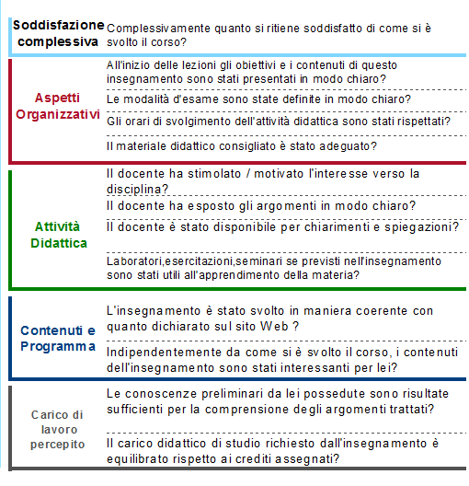
2. Organizzazione attuale
Questionario online
Notes:
Troppo confuso,

Slide 8
2. Organizzazione attuale
Esempio di questionario cartaceo
Strutturato con i rappresentanti degli studenti dei CdS afferenti al
Dipartimento di Biologia
Notes:
Troppo confuso,

Slide 9
1. Storia e obiettivi
2. Organizzazione attuale
3. Compilazione questionario online
4. Utilizzo dei risultati
Notes:
Troppo confuso,

Slide 10
3. Compilazione questionario online
Frequentanti: se si è frequentato almeno il 50% delle lezioni nell’anno in corso.
Chi lo compila
TUTTI GLI STUDENTI
Non frequentanti: se si è frequentato meno del 50% delle lezioni o di aver frequentato in anni precedenti
Su che cosa si esprime
Su ogni attività didattica offerta
Su ogni docente coinvolto
Notes:
Troppo confuso,

Slide 11
3. Compilazione questionario online
da 20 giorni prima della fine del periodo ufficiale di lezione alla fine della prima sessione d’esame successiva alle lezioni
Quando lo compila
 | Data apertura questionario | Data chiusura questionario
Attività 1° semestre | 7-dic-17 | 02-mar-18
Attività 2° semestre | 2-mag-18 | 27-lug-18
Attività 1° trimestre | 15-nov-17 | 12-gen-18
Attività 2° trimestre | 16-feb-18 | 20-apr-18
Attività 3° trimestre | 24-mag-18 | 27-lug-18
N.B: il questionario è compilabile una sola volta per docente e prima della registrazione del voto.
Si può compilare dal proprio libretto on line, in qualsiasi momento durante la finestra temporale di apertura del questionario.
La compilazione, diventa poi obbligatoria in fase di iscrizione all’appello d’esame
Notes:
Troppo confuso,

Slide 12
1. Storia e obiettivi
2. Organizzazione attuale
3. Compilazione questionario online
4. Utilizzo dei risultati
Notes:
Troppo confuso,

Slide 13
4. Utilizzo dei risultati
1. Analisi dei dati di ogni quesito per ciascun insegnamento/modulo
2. Invio dei risultati sull’opinione degli Studenti a:
- singoli Docenti
- organi preposti all’Assicurazione della Qualità della Didattica
3. Riflessioni e azioni ai diversi livelli di gestione della
didattica
4. Diffusione pubblica dei risultati sull’opinione degli studenti

Slide 14
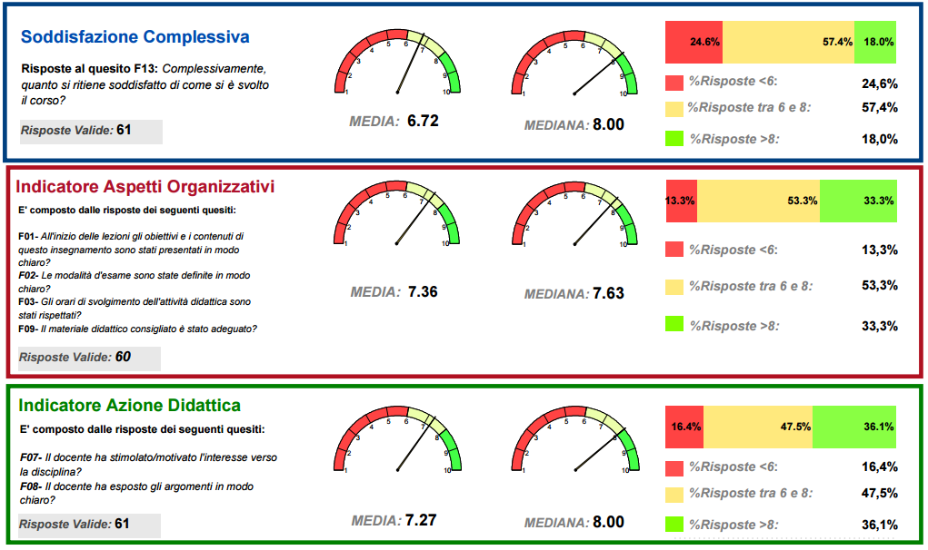
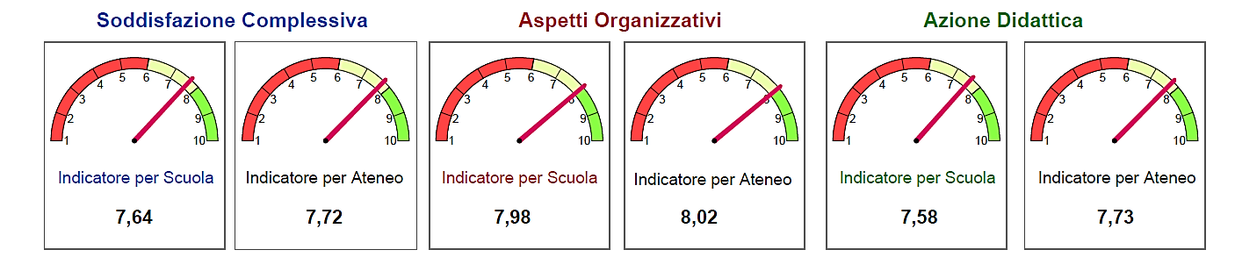
4. Utilizzo dei risultati
ANALISI
Valori medi e mediane per ogni singolo quesito relativo ad un insegnamento/modulo
Sintesi con 3 indicatori (Soddisfazione complessiva, Aspetti organizzativi, Azione didattica)
La sintesi viene fatta a livello di singolo CdS, Scuola e Ateneo

Slide 15
4. Utilizzo dei risultati
2. INVIO dei risultati sull’opinione degli studenti a:
Docenti (relativi al proprio insegnamento)
Organi preposti (risultati integrali):
Presidenti di CdS (tutti gli insegnamenti/moduli del CdS)
Presidenti di Scuola (tutti gli insegn./moduli dei CdS della Scuola)
Direttori di Dipartimento (tutti gli insegn./moduli dei docenti del Dip.)
Nucleo di Valutazione di Ateneo
GAV
Commissioni
Paritetiche
I dati integrali sono presentati e discussi
nei GAV dei Corsi di Studio e
nelle Commissioni Paritetiche delle Scuole,
con i rispettivi Rappresentanti degli Studenti

Slide 16
4. Utilizzo dei risultati
3. RIFLESSIONI E AZIONI
A livello di CdS
A livello di Scuola
A livello di Ateneo
Obiettivi comuni:
Monitorare la qualità della didattica attraverso la discussione negli organi responsabili (con dati integrali) e pubblica (con dati anonimi o di sintesi)
Valutare i casi critici
Attivare azioni per il miglioramento della didattica

Slide 17
4. Utilizzo dei risultati
La discussione pubblica (13-17 NOVEMBRE 2017)
SETTIMANA PER IL MIGLIORAMENTO DELLA DIDATTICA
Corsi di Studio e Scuole, ogni anno organizzano incontri collegiali per sottolineare problemi e opportunità di miglioramento della didattica. E’ importante che tutti partecipino, in particolare gli studenti che sono tutti coinvolti in prima persona.
Occasione di discussione e riflessione tra tutti gli attori coinvolti nella gestione, organizzazione e fruizione della didattica, dal prorettore agli studenti e i loro rappresentanti.

Slide 18
4. Utilizzo dei risultati
Le discussioni a livello di organi dei CdS (GAV) e delle Commissioni Paritetiche delle Scuole portano a:
Azioni organizzative concrete
Cambio orari, spostamento di semestre
Ridiscussione del programma dell’insegnamento e della sua pianificazione, modifica del numero di cfu, divisione del corso in più canali
Divisione del carico didattico con un altro docente
Coinvolgimento dei rappresentanti degli studenti per concretizzare meglio il problema e responsabilizzarli a trovare insieme una soluzione.
Monitoraggio della soluzione messa in atto per verificarne l’efficacia
Azioni con impatto sull’assetto didattico
Mancato rinnovo del contratto nel caso di docenti a contratto con valutazione negativa
Dove possibile, sostituzione del docente (spostato su altri anni di corso o altri insegnamenti)
Attivazione di didattica integrativa
Notes:
Quando è iniziata, come e’ organizzata: giusto 2 parole perché al caso lo dice la Stocco

Slide 19
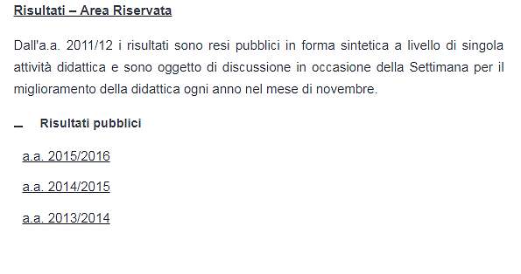
4. Utilizzo dei risultati
4. DIFFUSIONE PUBBLICA DEI RISULTATI
nel sito di Ateneo
http://www.unipd.it/opinione-studenti-sulle-attivita-didattiche

Slide 20
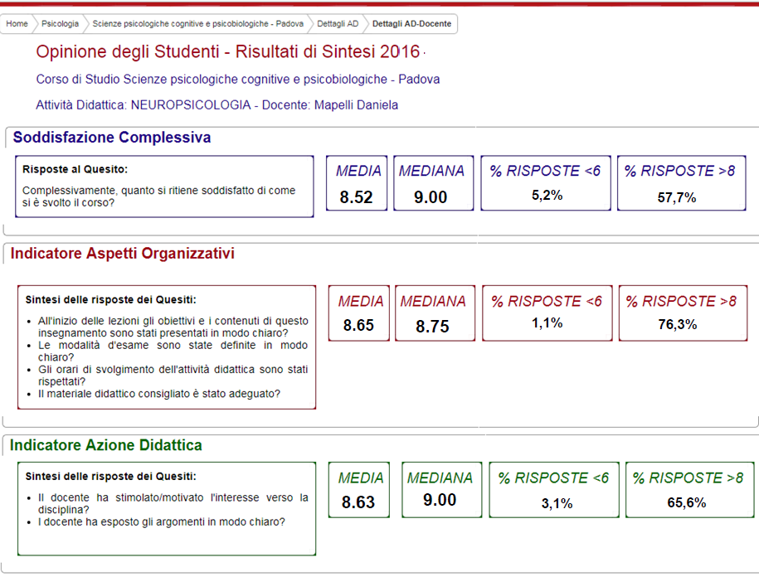
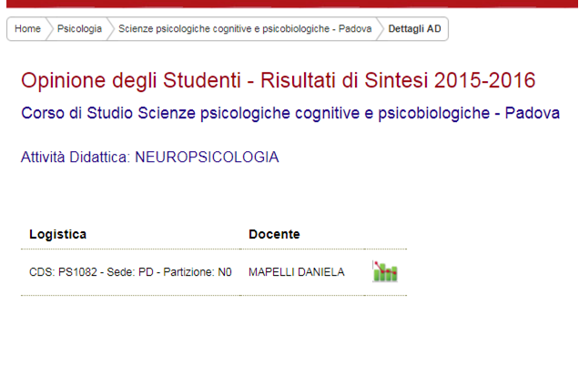
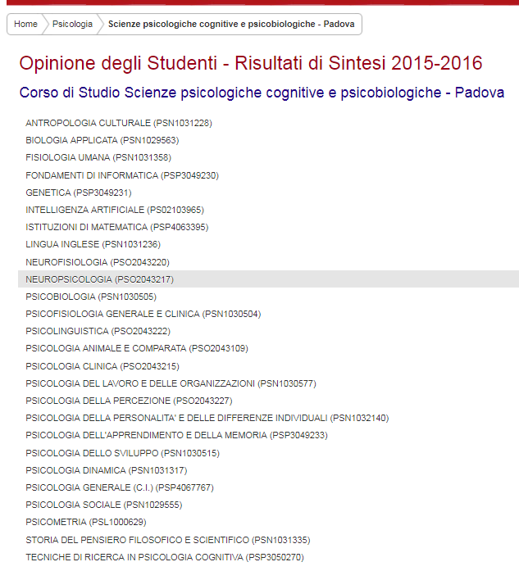
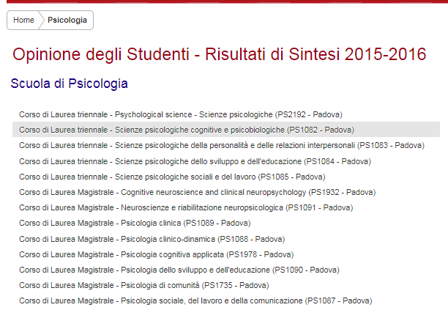
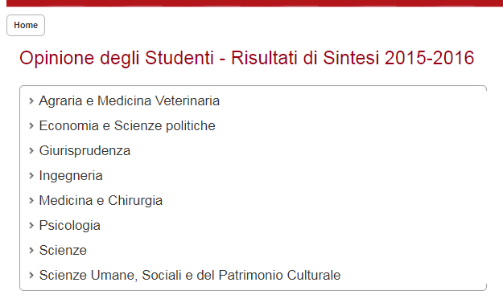
4. Utilizzo dei risultati

Slide 21
per approfondimenti sulla compilazione del questionario…
Notes:
Ateneo di Padova AA 2015/16

Slide 22
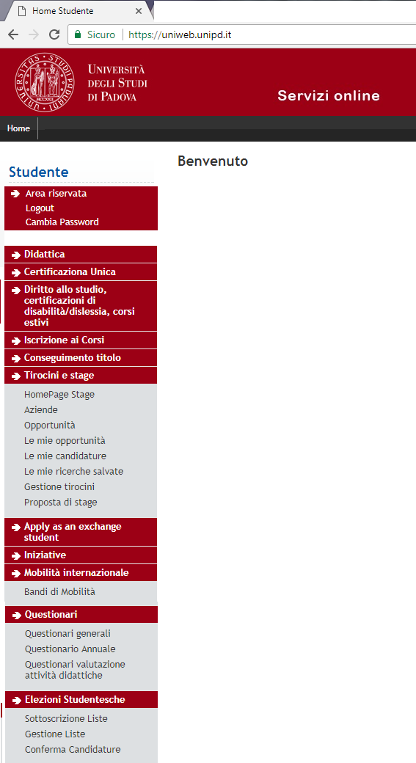
3. Compilazione questionario online
Come si compila
UNIWEB
LOG IN
MENU PRINCIPALE
QUESTIONARI
VALUTAZIONE ATTIVITA’ DIDATTICHE
QUESTIONARI

Slide 23
3. Compilazione questionario online
UNIWEB
LOG IN
MENU PRINCIPALE
QUESTIONARI
VALUTAZIONE ATTIVITA’ DIDATTICHE
QUESTIONARI

Slide 24
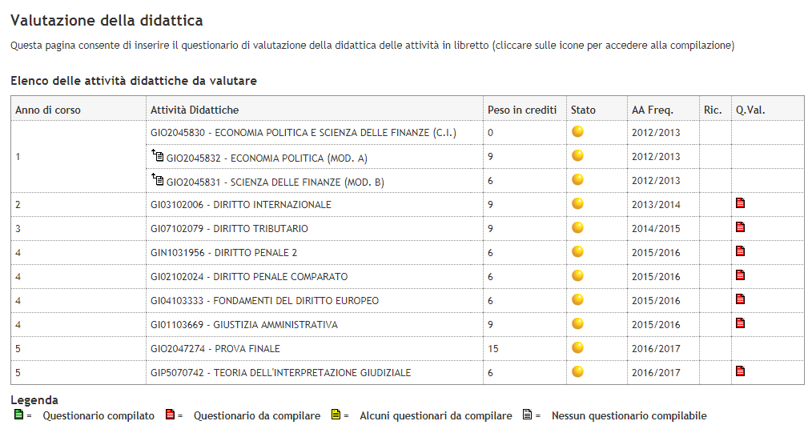
3. Compilazione questionario online

Slide 25
3. Compilazione questionario online
Cliccare sull’icona rossa in corrispondenza della riga del docente che si sceglie di valutare

Slide 26
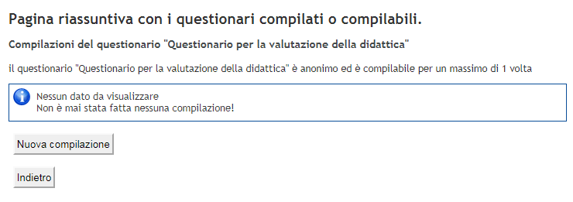
3. Compilazione questionario online
Cliccare sul pulsante Nuova compilazione

Slide 27
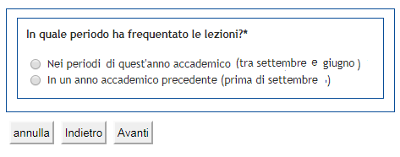
3. Compilazione questionario online
Iniziare la compilazione rispondendo alle domande
A questo punto vengono proposti i 13 quesiti con un punteggio da 1 a 10

Slide 28
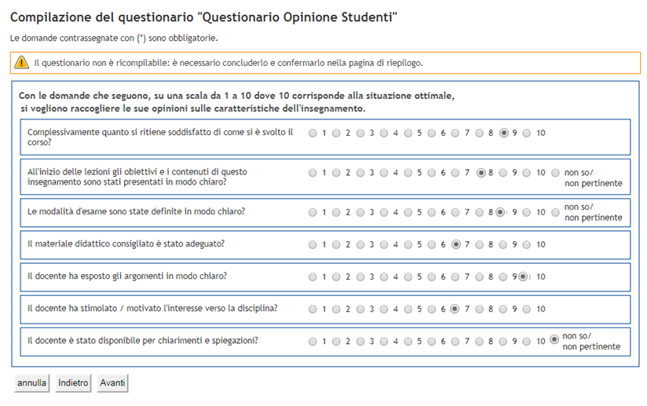
3. Compilazione questionario online

Slide 29
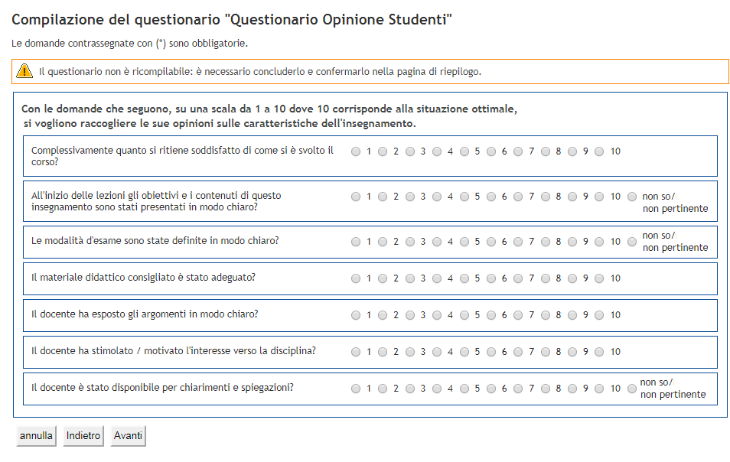
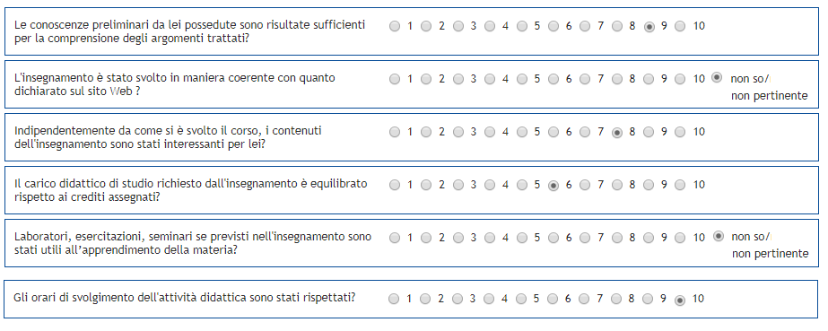
3. Compilazione questionario online

Slide 30
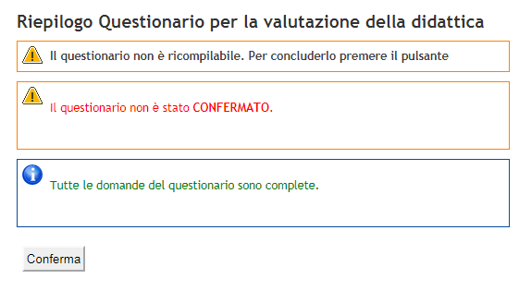
3. Compilazione questionario on line

Slide 31
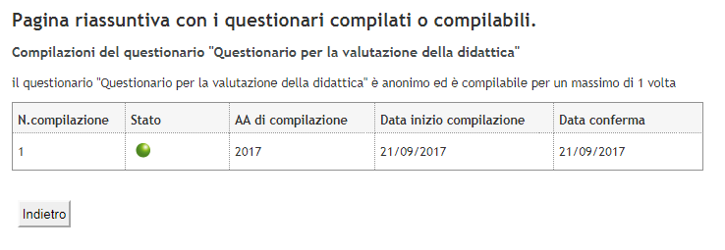
3. Compilazione questionario on line

Slide 32
3. Compilazione questionario on line
L’icona verde indica che è stato compilato il questionario per almeno uno dei docenti coinvolti e che si è assolto il vincolo di compilazione per potersi iscrivere al relativo appello d’esame
Si può procedere poi alla compilazione del questionario per gli altri docenti ripetendo la procedura
Oppure si esce dalla pagina di compilazione.
Sarà possibile compilare i questionari per i restanti docenti successivamente all’interno del periodo di apertura del questionario e prima della registrazione del voto.

Slide 33
3. Compilazione questionario on line

Slide 34
Questo materiale è disponibile alla voce
«PRESENTAZIONE INDAGINE»
nella pagina Opinione Studenti
http://www.unipd.it/opinione-studenti-sulle-attivita-didattiche
Notes:
Ateneo di Padova AA 2015/16

